Slide 1

Estructura de una pagina web

Slide 2
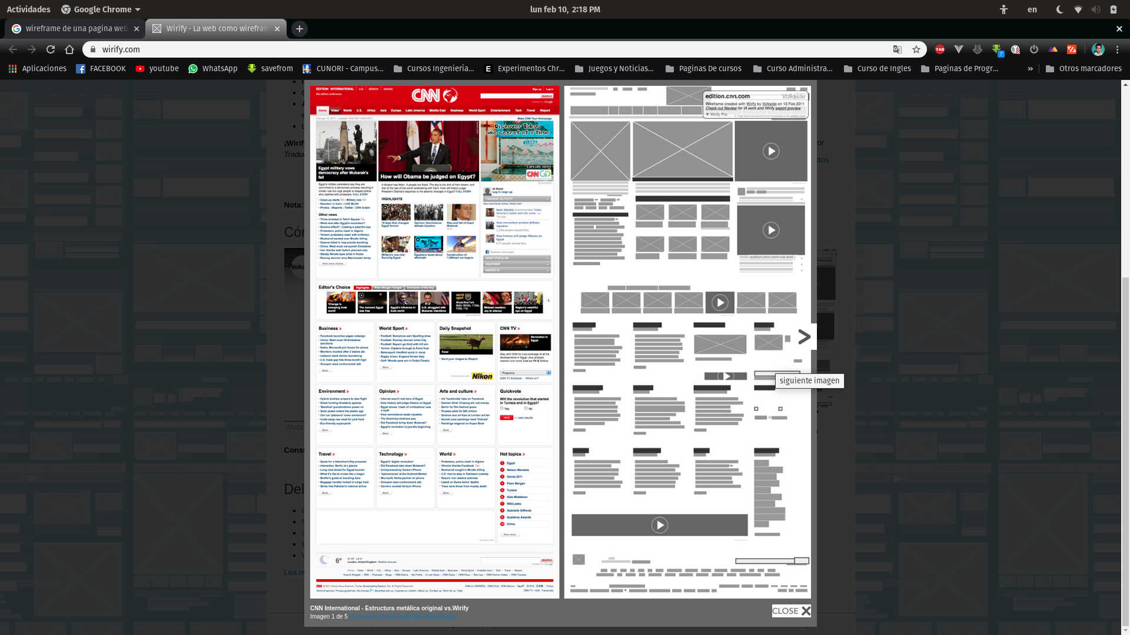

Slide 3
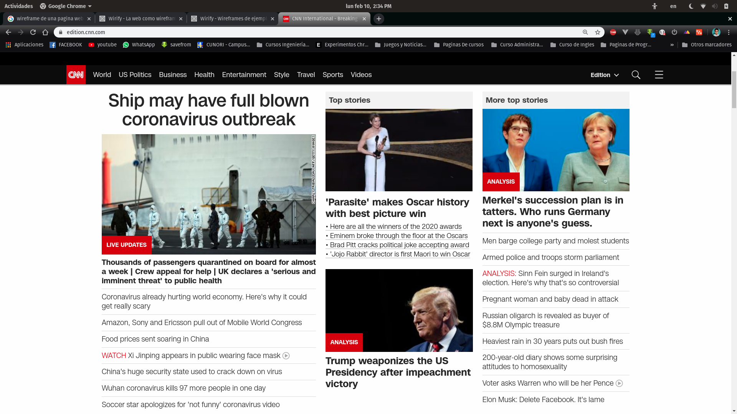
1
2
4
6
Header->nav
Body
Section
Article
Hipervinculos
Imagen
Footer
3
5
7

Slide 4
1
2
1
9
8
3
4
Logo
Menu
Mas
Texto informativa
Imagen complementaria
Paginas complementarias
Pie de pagina
Buscador
Nombre de dominio
5
6
7

Slide 5
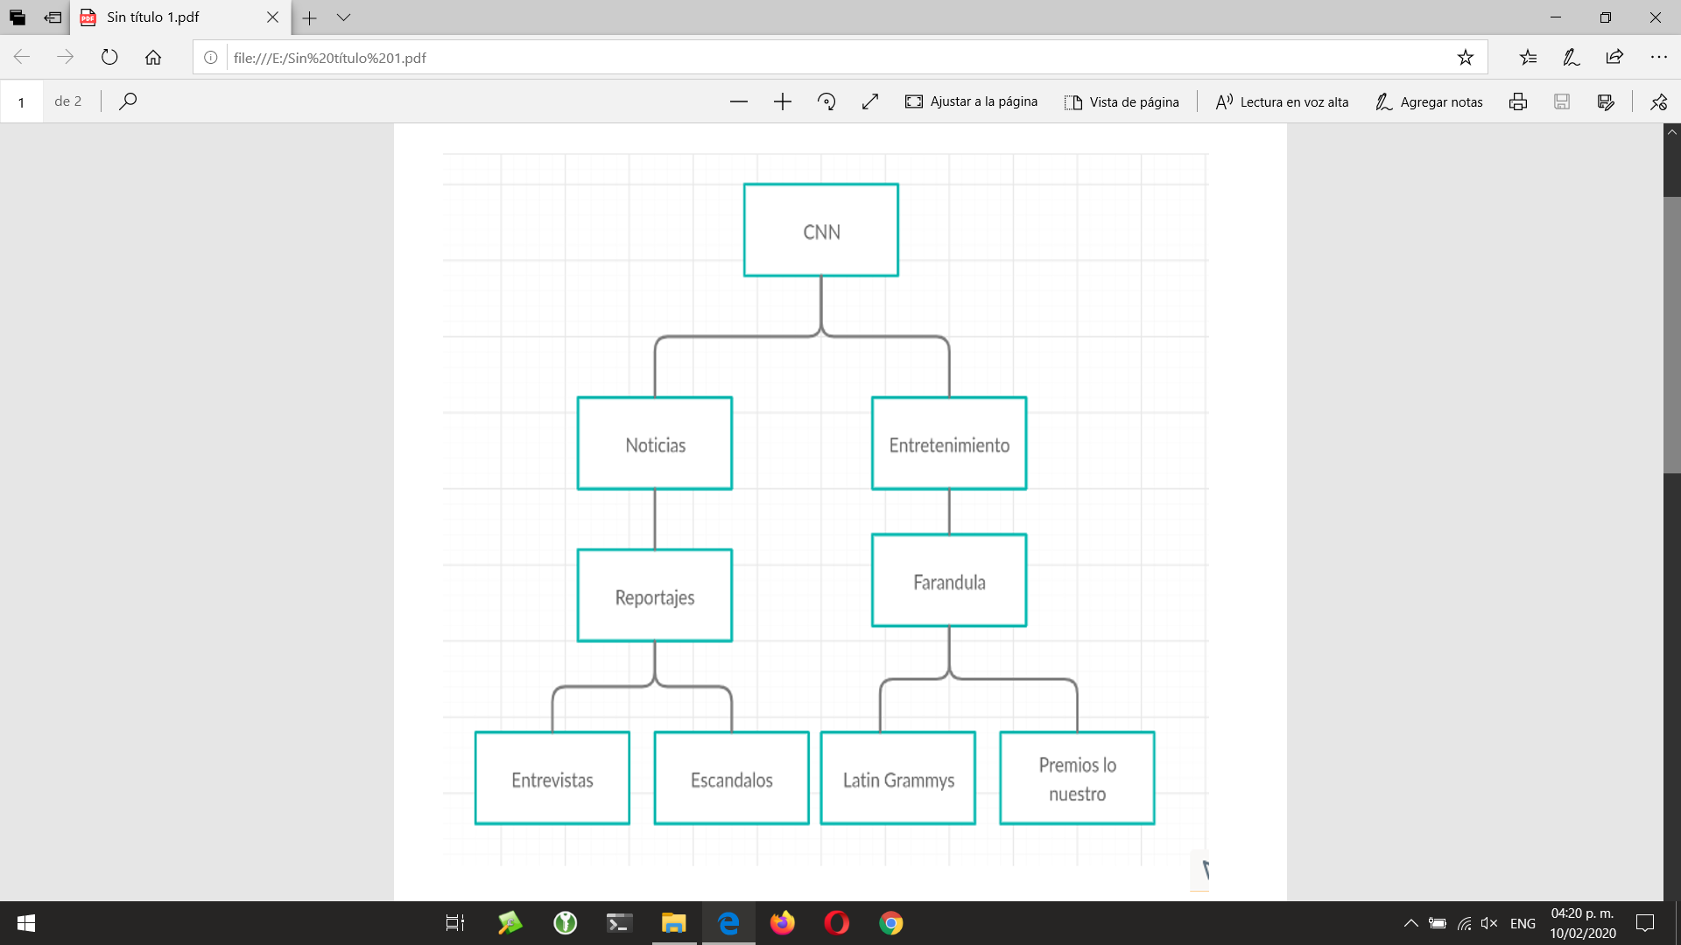

Slide 6
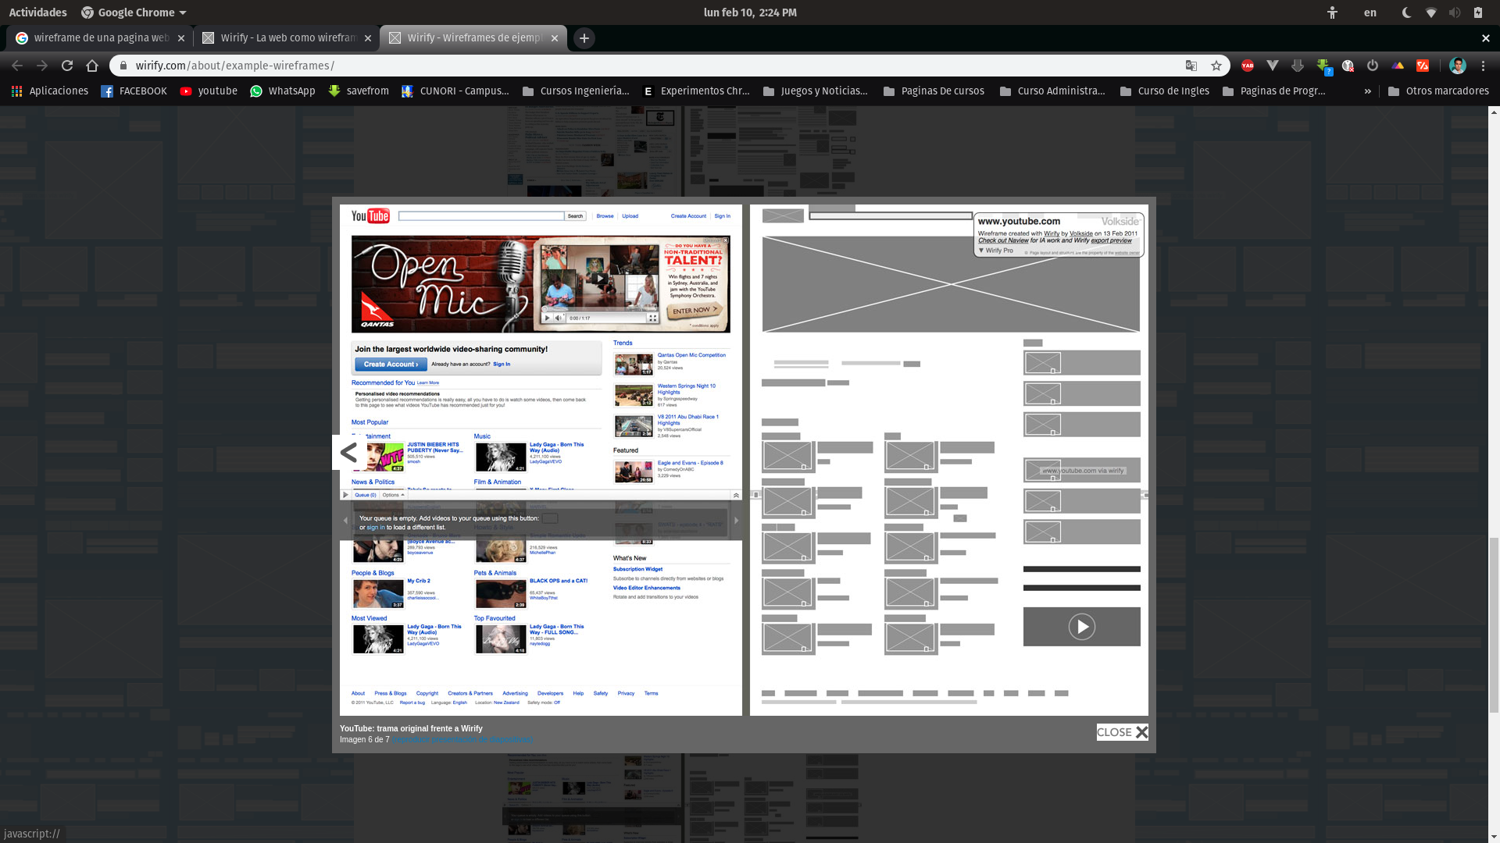

Slide 7
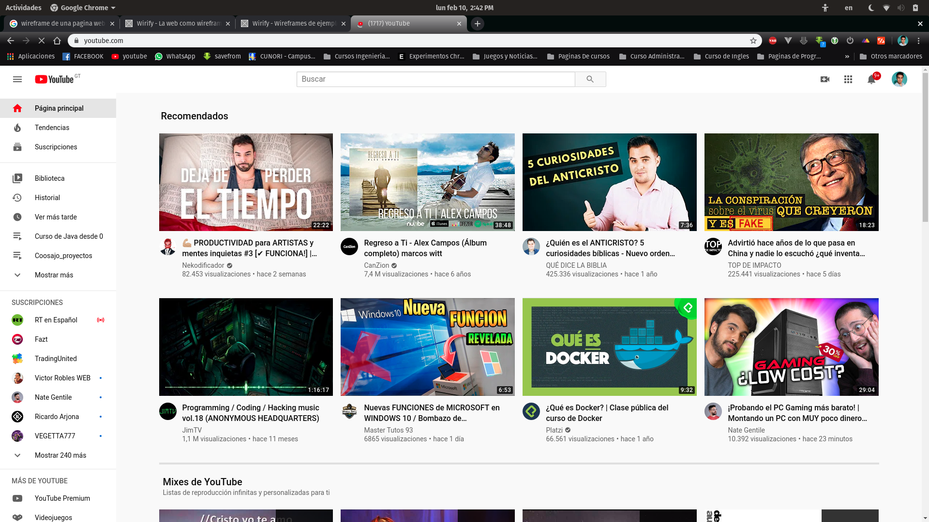

Slide 8


